Slide 1


Slide 2
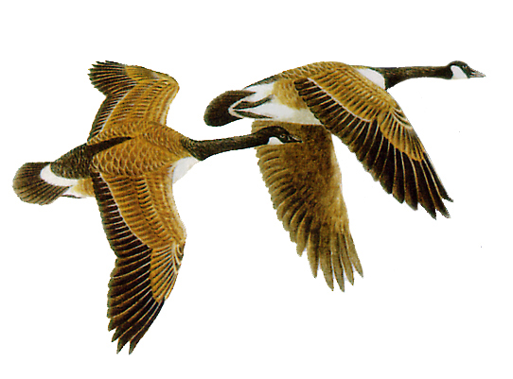
大雁归来
利奥波德

Slide 3
品味标题
大雁归来
加一个叹词和标点

Slide 4
初读课文，读准字音
迁徙 雾霭
窥探 缄默
狩猎 凋零
滑翔 顾忌
半蹼鹬 雉鸡
xǐ
ǎi
kuī
jiān
shòu
diāo
xiáng
jì
pǔyù
zhì

Slide 5
整体感知,抢答知识
让我们一起走进利奥波德的大雁世界,看看大雁的习性
(1)大雁归来的季节是_________.
(2)大雁飞行的路线是_________.
(3)三月的大雁一触到水就________.
(4)十一月份的大雁_____________.
(5)大雁特喜欢寻食______________.
(6)大雁常_____只列队飞.
(7)四月的夜间,大雁会在沼泽___________.
(8)大雁被作者称为________ 他和学生自称_________.
三月春天
笔直的
叫,喧嚷
一声不响
玉米粒
六
一阵阵喧闹
我们的朋友
爱鸟者

Slide 6
除了基本习性之外，作者赋予了大雁很多人的特征，请默读课文，勾画出表现大雁特征的句子，并用一个词或短语来概括大雁的特征。
这是一群＿＿＿的大雁，我是从＿＿＿＿＿中看出来的。

Slide 7
作者笔下是一群＿＿＿＿＿＿＿＿＿＿＿＿的大雁
●友好、热情、无私
●开朗、活泼、乐观
●注重亲情，家庭观念强
●具有联合观念

Slide 8
对于这样的一群大雁，作者抱有怎样的情感？作者是怎样表达自己的情感的？

Slide 9
段2：如果一只花鼠想出来晒太阳，却遇到了一阵暴风雪，也可以再回去睡觉;而一只定期迁徙的大雁，下定了在黑夜飞行200英里的赌注，它一旦起程再要撤回去就不那么容易了。
段4：一触到水，我们刚到的客人就会叫起来，似乎它们溅起的水花能抖掉那脆弱的香蒲身上的冬天。我们的大雁又回来了。
段13：在这每年一度的迁徙中，整个大陆所获得的是从三月的天空洒下来的一首有益无损的带着野性的诗歌。
段12：自更新世〔第四纪的早期，自160万年前至1万年前。)以来，每年3月，从中国海到西伯利亚，从幼发拉底河到伏尔加河，从尼罗河到摩尔曼斯克，从林肯郡到斯匹次卑尔根群岛，大雁都要吹起联合的号角。
喜爱与赞美

Slide 10
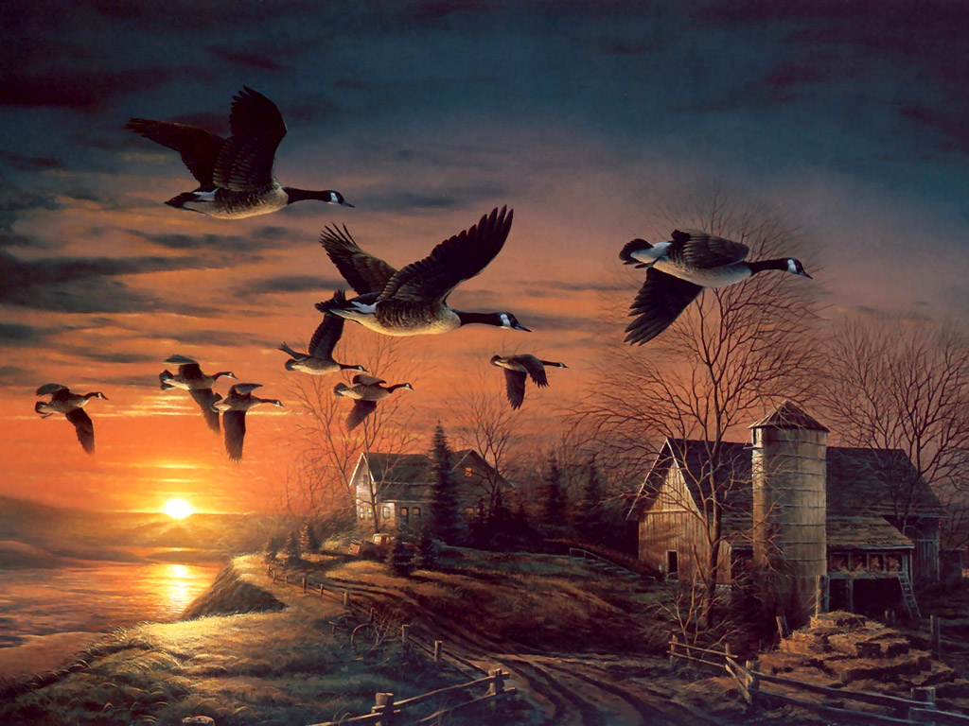
文中作者运用了哪些表现手法来写大雁的？
对比 拟人 比喻
作用：
（1）使文章介绍的内容清晰，充满文学性和趣味性。
（2）表达了作者对大雁的喜爱之情。

Slide 11
段3、4：大雁知道，从黎明到夜幕降临，在每个沼泽地和池塘边，都有瞄准它们的猎枪。3月的大雁则不同。尽管它们在冬天的大部分时间里都可能受到枪击，但现在却是休战时刻。它们顺着弯曲的河流拐来拐去，穿过现在已经没有猎枪的狩猎点和小洲，向每个沙滩低语着，如同向久别的朋友低语一样。
段8：单调枯燥的数字竟能如此进一步激发爱鸟者的感伤。
段9：在4月的夜间，当天气暖和得可以呆在屋外时，我们喜欢倾听大雁在沼泽中集会时的鸣叫。在那儿，有很长一段时间都是静悄悄的，人们听到的只是沙锥鸟扇动翅膀的声音，远处的一只猫头鹰的叫声，或者是某只多情的美洲半蹼鹬从鼻子里发出的咯咯声。
保护野生动物，珍爱野生动物

Slide 12
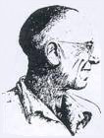
作者简介
奥尔多·利奥波德(1887～1948) 享誉世界的美国伦理学家、著名环境保护主义者、科普作家，被誉为“美国自然保护之父” 。在他的文章里，可以看到大自然的威力，也可以看出他对人类为自身利益蹂躏自然而发出的悲叹。

Slide 13
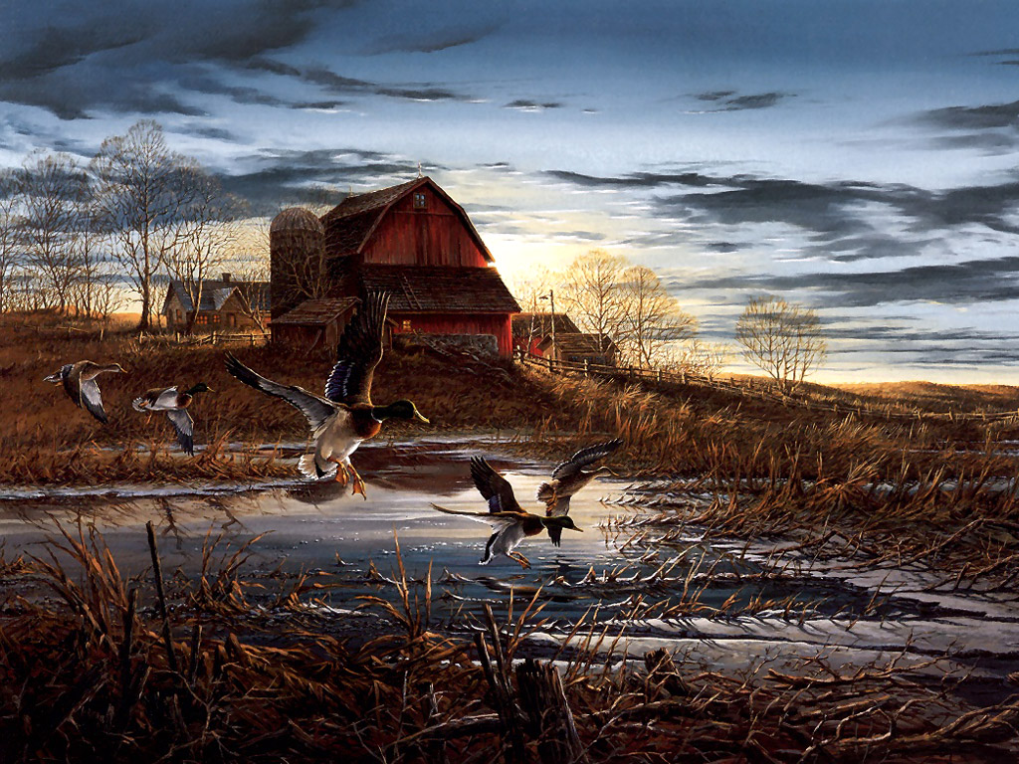
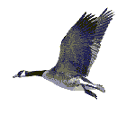
“沙乡” 是威斯康星河畔的一个被耕种者遗弃的荒芜农场，是利奥波德考察与研究自然生态的一个场所。《沙乡年鉴》是一部被称为“美国资源保护运动的圣书”，是一部关怀人类在自然家园的命运和万物在人类社会中的命运的博爱之书。

Slide 14
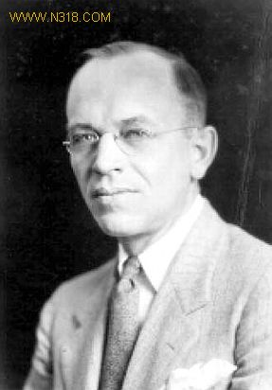
人只是大地共同体的一个成员，而不是土地的统治者，我们需要尊重土地。
美国伦理学家奥尔多·利奥波德

Slide 15
对于这样的一群大雁，作者抱有怎样的情感？作者是怎样表达自己的情感的？
喜爱和赞美
保护野生动物，珍爱野生动物
敬畏生命，关爱自然
人与自然和谐相处

Slide 16
作业
积累课文美句、美段，不少于200字。

